Slide 1
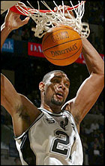

KOŠARKA

Slide 2
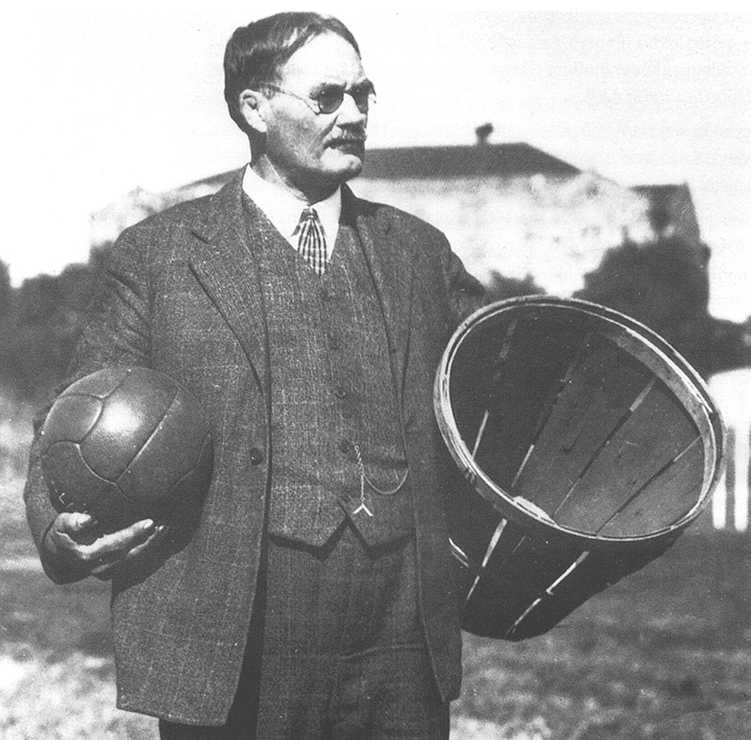
NASTANEK KOŠARKE
PRVA KOŠARKARSKA PRAVILA
James Naismith, 1891, Springfield, ZDA
Pravila v 13 točkah:
število igralcev: 9 – 40,
višina koša: 10 čevljev
najprej brez table, kasneje žična in nato lesena,
igralec, ki po vodenju ne sme metati na koš,
proste mete izvaja le en igralec v moštvu,
pri sodniškem metu sodelujejo vsi igralci.

Slide 3
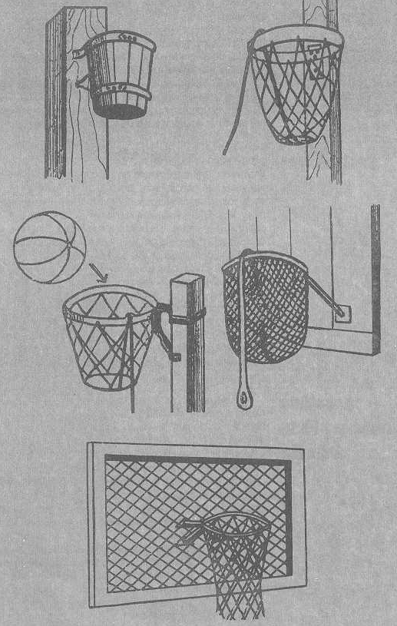
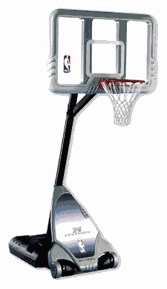

RAZVOJ KOŠA
Prvi košarkarski koši
Sedajšnji košarkarski koši

Slide 4
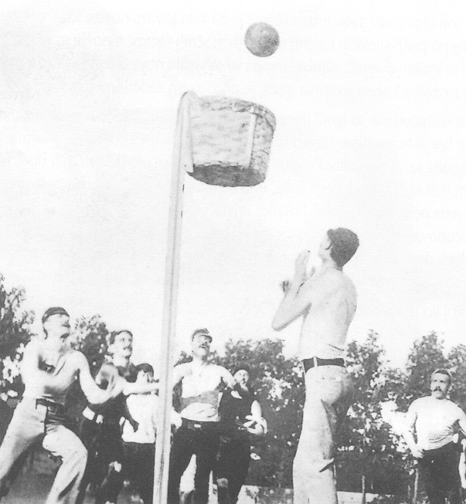
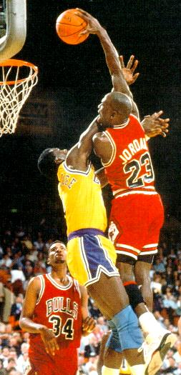

Slide 5
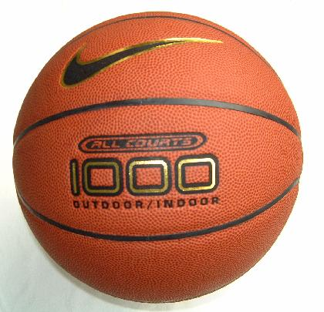
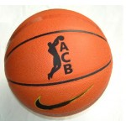
ŽOGA
  material: usnje, sintetika ali guma
  barva: oranžna
  obseg: od 0.749 do 0.780 m
  teža: od 567 do 650 g
  odboj od tal po padcu z višine 1.8 m: od 1.2 do 1.4 m

Slide 6
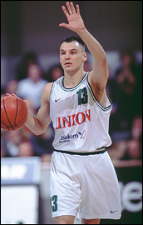
OPREMA IGRALCEV
  MAJICE (dresi)
  enotne in enake barve na obeh straneh (ne smejo biti progaste)
  številke od 4 do 15
  Številka na hrbtu in na prsih
  HLAČKE: enotne in enake barve
  COPATI IN NOGAVICE: na glavnih tekmovanjih FIBA-e
enake barve ali enakih barv
Opomba:
Dresi so lahko tudi enodelni.

Slide 7
IGRALCI
  MOŠTVO šteje 10 igralcev
  na turnirjih z več kot tremi tekmami šteje 12 igralcev
  igra 5 igralcev, namestnikov je 5 ali 7
  KAPETAN je predstavnik moštva
  lahko se vljudno pogovarja s sodnikoma, ko je žoga mrtva in ura ustavljena
  določi skakalca pri sodniškem metu in izvajalca prostih metov v vseh primerih,
ko to ni določeno s pravili
  deluje kot trener, če moštvo nima trenerja ali če trener ne more več voditi
  moštva, pomočnik trenerja pa ni vpisan v zapisnik oz. tudi ne more več voditi moštva

Slide 8
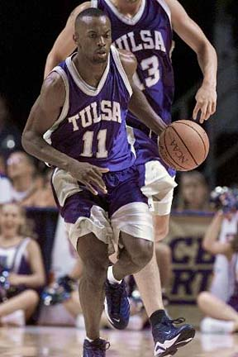
ČAS IGRANJA
starost nad 14 let: Igra je sestavljena iz dveh polčasov, vsak od teh pa iz dveh
četrtin po 10 minut. Med prvo in drugo ter med tretjo in četrto četrtino je odmor, ki
traja dve minuti. Odmor med drugo in tretjo četrtino pa traja vedno 15 minut.
IGRANJE Z ŽOGO
PRAVILNO
  vodenje
  kotaljenje
  podajanje in lovljenje
  metanje na koš
  odbijanje
NEPRAVILNO
  vodenje z obema rokama hkrati
  nošenje (korakanje z žogo)
  igranje s pestjo
  namerno igranje z nogo

Slide 9
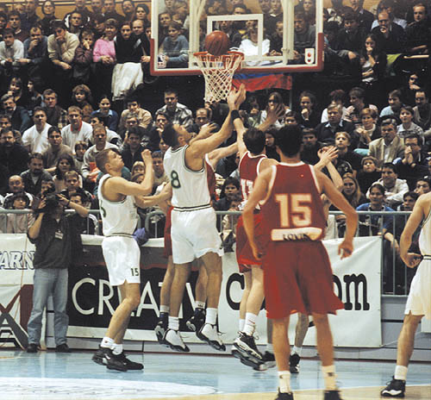
ZADETKI
(kadar pade živa žoga od zgoraj v koš, ostane v njem ali pade skozenj)
ENA TOČKA:
  pri prostem metu
DVE TOČKI:
  po uspešnem metu iz igre iz polja dveh točk
  po uspešnem odboju žoge v koš ali zabijanju, ko se je žoga odbila od
  obroča, po metu iz igre ali po zadnjem prostem metu
TRI TOČKE:
  po uspešnem metu iz igre iz polja treh točk

Slide 10

“THE END”
KONEC

